Slide 1
《动物类药物-鹿茸》
《天然药物学》
药学系 中药教研室 彭孝鹏老师

Slide 2
鹿茸
01
药材来源
目录
02
采制
CONTENT
03
性状鉴别
04
性味及功效
05
化学成分

Slide 3
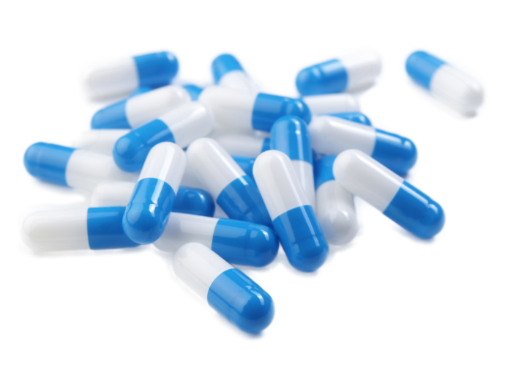
药材来源
01

Slide 4
药材来源
鹿茸
[来源] 本品为鹿科动物梅花鹿 Cervus nippon Temminck 或马鹿 Cervus elaphus Linnaeus 的雄鹿未骨化密生茸毛的幼角。前者习称“花鹿茸”，后者习称“马鹿茸”

Slide 5
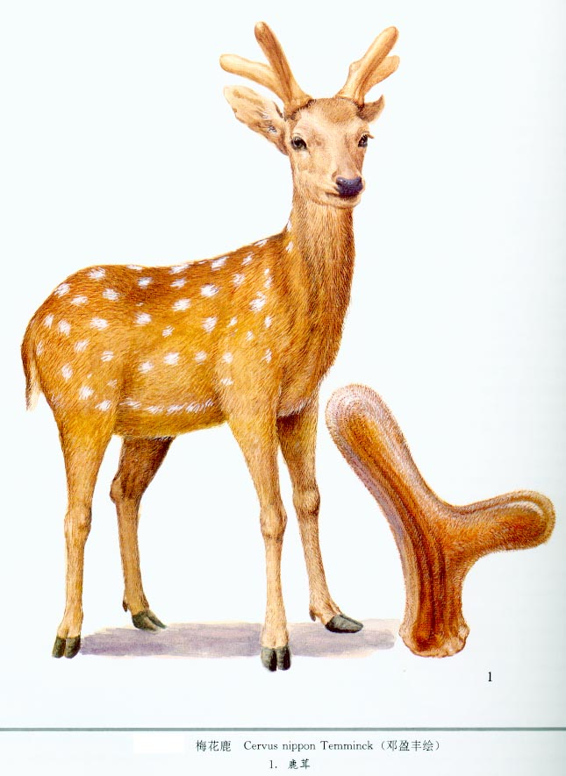

Slide 6
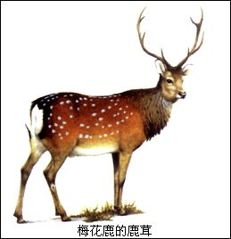

Slide 7
采制
02

Slide 8
采制
一般分锯茸和砍茸两种方法，现分述如下：
1． 锯茸：雄鹿从第二年开始生茸，一般从第三年开始锯茸，鞍子及二杠每年可采收2次。第一次在清明后45～50天,采后50～60天（立秋前后）采第二次,而三岔则采一次，约在7月下旬。锯时将鹿用绳子拖离地面，迅速将茸锯下，伤口敷"七厘散"或"玉真散"，再贴上油纸，放回鹿舍。锯下之茸内含许多血液，必须立即加工，久则腐败。加工时先洗去茸毛上不洁物并挤去一部分血液，将锯口部用线崩紧，缝成网状，另在茸根钉上小钉，缠上麻绳，以防水炸时变形。然后固定于架上，置沸水中反复烫炸3～4次，每次15～20秒钟，使茸内血液排出，至锯口处冒白沫，嗅之有蛋黄气味为止，全部过程约需2～3小时。然后晾干，次日再如前法烫炸数次后，风干或用火烤干。烤前须用布带系住锯口两侧之钉上吊在烘架上，炉内放烟焰皆尽之炭火或柴火为宜，温度保持在70～80℃，烤时用铁皮加盖，烤2～3小时，取出晾干后再烤，如此反复烤2～3次，至茸皮半干时为止，再行风干并修整即成

Slide 9
采制
2． 砍茸：砍茸后鹿即死亡，故今已少用此法，但已生长6～10年的老鹿、病鹿或猎取时已射死的野鹿则可采用。饲养的老鹿一般在6月中旬～7月中旬采收，即先将鹿头砍下，再将茸连脑盖骨锯下。刮掉残肉和浮膜，再将脑皮崩紧，然后将茸固定于架上，如前述方法反复烫炸，烫炸时间一般较锯茸为长，约需6～8小时。然后将脑皮掀起，将脑骨浸锅中煮一小时，彻底挖净筋肉，再用沸水浇烫脑皮至7～8成熟，阴干，再经修整即成。

Slide 10
性状鉴别
03

Slide 11
性状鉴别
1.呈圆柱状分枝，具一个分枝者称“二杠”，主枝习称“大挺”，长17～20cm，锯口直径4～5cm，离锯口约1cm处分出侧枝，习称“门庄”，长9-15cm，直径较大挺略细。
2.外皮红棕色或棕色，多光润，表面密生红黄色或棕黄色细茸毛，上端较密，下端较疏。
3.锯口黄白色，外围无骨质，中部密布细孔。
4.体轻。气微腥。味微咸。
具二个分枝者，习称“三岔”，大挺长23～33cm，直径较二杠细，略呈弓形，微扁，枝端略尖，下部多有纵棱筋及突起疙瘩；皮红黄色，茸毛较稀而粗。

Slide 12
性状鉴别
马鹿茸
1.较花鹿茸粗大，分枝较多，侧枝一个者习称“单门”。二个者习称“莲花”，三个者习称“三岔”，四个者习称“四岔”或更多。
2.按产地分为“东马鹿茸”和“西马鹿茸”。
3.东马鹿茸 “单门”大挺长25～27cm，直径约3cm。外皮灰黑色，茸毛灰褐色或灰黄色，锯口面外皮较厚，灰黑色，中部密布细孔，质嫩；“莲花”大挺长可达33cm，下部有棱筋，锯口面蜂窝状小孔稍大；“三岔”皮色深，质较老；“四岔”茸毛粗而稀，大挺下部具棱筋及疙瘩，分枝顶端多无毛，习称“捻头”。

Slide 13
性味及功效
04

Slide 14
性味功效
[效用]
[性味] 甘咸、温。
[功用] 补精血，助肾阳，强筋骨，调冲任，托疮毒
[主治] 肾虚、头晕、耳聋、目暗、阳痿、遗精、腰膝痿弱、虚寒带下及久病虚损等症。能增强人体免疫能力和提高机体工作能力，有改善睡眠和食饮，降低肌肉疲劳，促进儿童生长发育和血液循环及伤口愈合等作用。
[用量] 1g～5g。
[禁忌] 阴虚阳盛者忌用。

Slide 15
化学成分
05

Slide 16
化学成分
含骨质。又据报告含胶质及蛋白质，灰分中含钙、磷、锰等。此外并有极少量的女性卵胞激素。

Slide 17
《动物类药材-鹿茸》
《天然药物学》
敬请关注下一节内容
《动物类药材-牛黄》

